Slide 1
Docker Proof of Concept
Tópicos Especiais I – Bacharelado em Ciência da Computação 2017
Centro Universitário Eurípides de Marília
Valdir Junior (valdir.a.junior@gmail.com)
Fernanda Mayumi (mahhrsriot@gmail.com)

Slide 2
Agenda
Docker
Containers X VMs
Proposta POC
Demonstração

Slide 3
Docker
“Na minha máquina funciona!”
Plataforma de containers
É Open Source
Go (Google)
Portabilidade de aplicações ou ambientes

Slide 4
Docker
Configure seu próprio ambiente
Controle de recursos

Slide 5
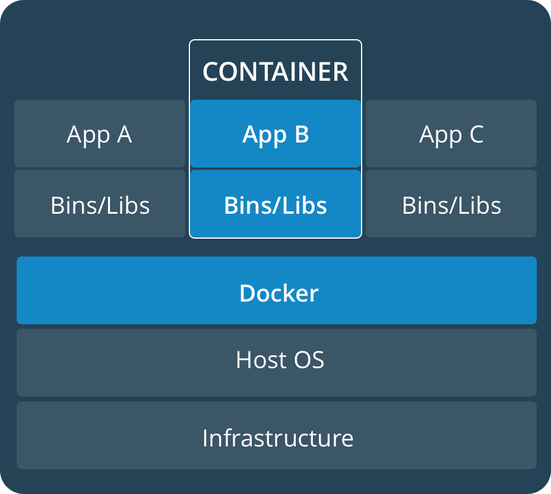
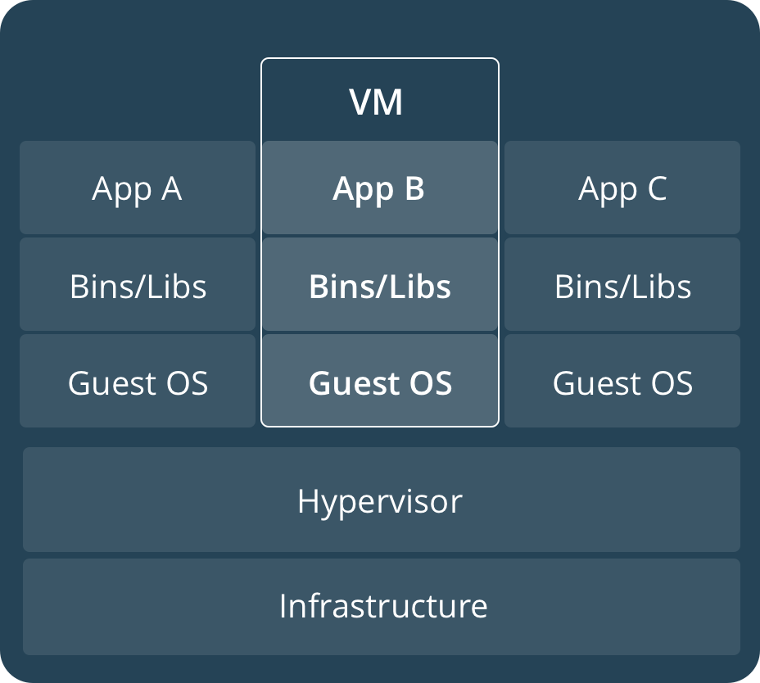
Containers x VMs
“A container image is a lightweight, stand-alone, executable package of a piece of software that includes everything needed to run it: code, runtime, system tools, system libraries, settings.” - Docker

Slide 6
Containers x VMs
Abstração da camada de aplicação, com códigos e suas dependências
Abstração de hardware, várias máquinas “reais” dentro do SO
Compartilha entre eles um mesmo kernel do SO hospedeiro
Cada um com um cópia completa de um SO
Menos espaço x Mais espaço

Slide 7
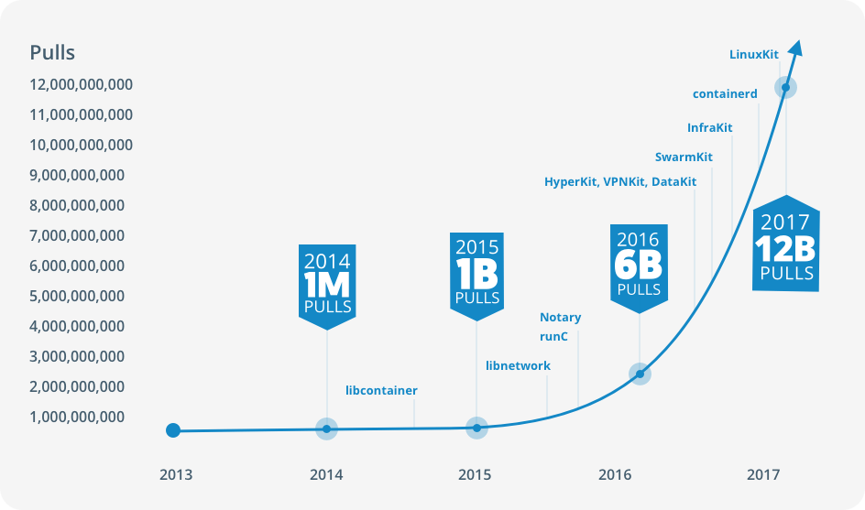
Containers!

Slide 8
Proposta
Configurar um ambiente Web
Linguagem Python 3
Framework Django
Linux!
github.com/ValdirJunior/hellodjango/

Slide 9
Demonstração
Baby Steps
docker run -i -t ubuntu:14.04 /bin/bash
docker [option] [command] [arguments]
docker images
docker ps

Slide 10
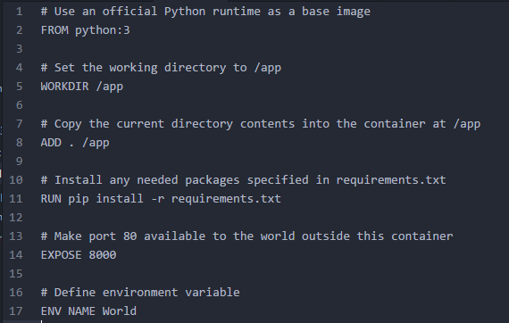
Demonstração
mkdir hellodjango
cd hellodjango
atom Dockerfile

Slide 11
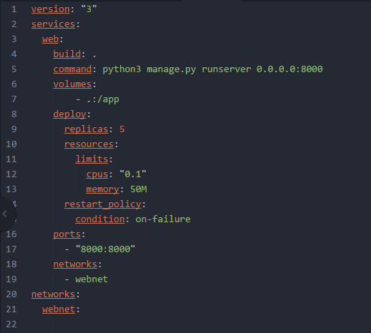
Demonstração
atom requirements.txt
->“Django>=1.8,<2.0”
atom docker-compose.yml

Slide 12
Demonstração
docker-compose run web django-admin.py startproject pocexample .
http://localhost:8000
docker ps
docker run -i -t <IMAGE> /bin/bash

Slide 13
Docker Proof of Concept
Tópicos Especiais I – Bacharelado em Ciência da Computação 2017
Centro Universitário Eurípides de Marília
Valdir Junior (valdir.a.junior@gmail.com)
Fernanda Mayumi (mahhrsriot@gmail.com)

